Slide 1
СТРОЕНИЕ СЕМЕНИ
Презентацию подготовила учитель биологии МБОУ ООШ пос.Тельмана Стефутина Ирина Викторовна

Slide 2
Цветковые растения – наиболее развитые и сложные по строению и размножению представители царства растений. Расселяются и размножаются они при помощи семян. Семя образуется из цветка растения.

Slide 5
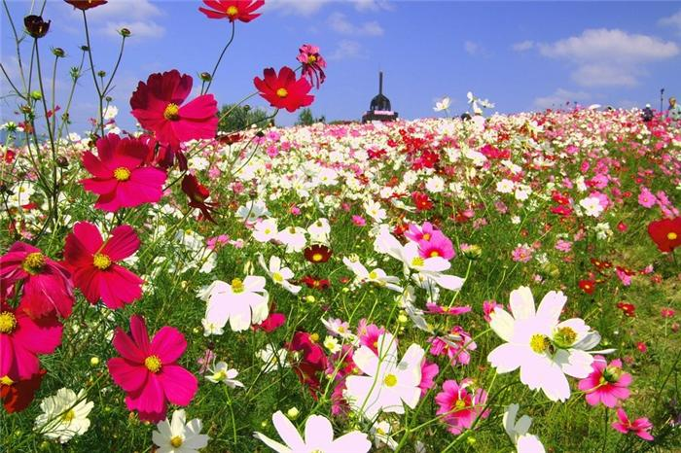
Доброго дня
и
хорошего настроения !

